Slide 1
Enfoques de la IA
Remetería Medina Jesús Héctor

Slide 2
Enfoques
Conexionista
Biotecnología
Computacional
Simbólico

Slide 3

Conexionista
Problema:
Se necesita identificar a una persona en específico mediante el reconocimiento fácil

Slide 4
Conexionista
Entrada: Imagen del rostro, características faciales
Salida: Un valor binario
Objetivo: Autentificar a los usuarios

Slide 5
Conexionista
Beneficios:
Mayor seguridad y comida
Aprendizaje automático
Reconocimiento en varias circunstancias
Limitaciones:
Susceptible a fallas según la condición de la foto
Requiere gran cantidad de datos y procesamiento
Puede confundirse o ser engañado

Slide 6
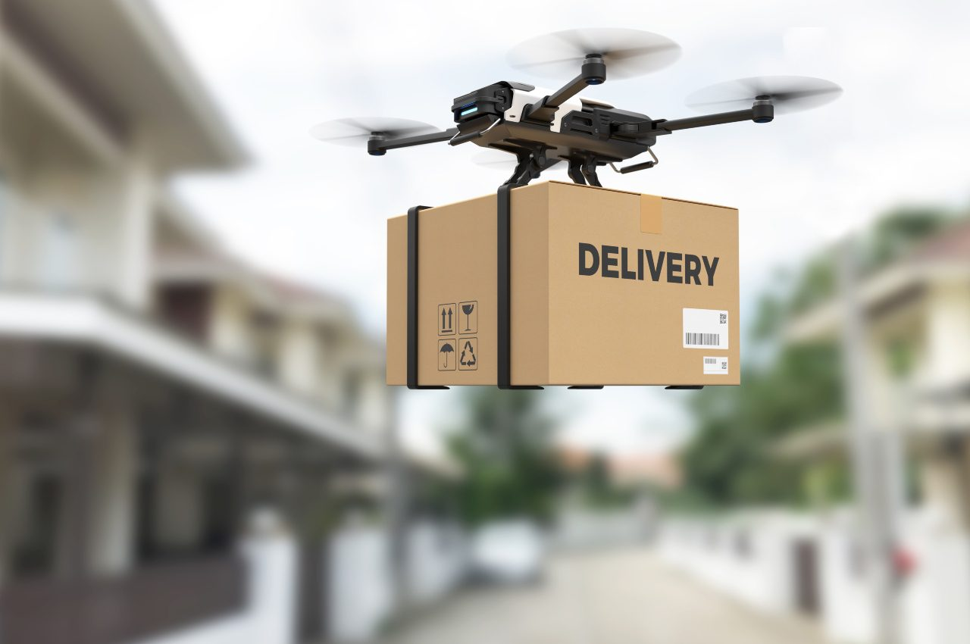
Biotecnológico
Problema:
Una empresa de paquetería quiere hacer uso de drones para llevar a cabo entregas de forma eficiente minimizando el tiempo y consumo de energía

Slide 7
Biotecnológico
Entrada: Ubicación destino, Restricciones geográficas, capacidad energética, peso
Salida: Ruta optima para minimizar distancia y tiempo
Objetivo: Optimizar la entrega del paquete

Slide 8
Biotecnológico
Beneficios:
Encuentra rutas optimas
Se adapta según la condición del clima o el trafico aéreo
Limitaciones:
Costo computacional alto
No siempre garantiza la mejor solución
Difícil de integrar junto otros sistemas logísticos

Slide 9

Computacional
Problema:
Se quiere predecir el precio de una acción en el mercado utilizando modelos de aprendizaje basados en datos históricos

Slide 10
Computacional
Entrada: Historial de precios, Indicadores financieros, Noticias y datos económicos
Salida: Predicción mas cercana al precio de la acción según el tiempo
Objetivo: Ayudar a los inversionistas a tomar mejores decisiones

Slide 11
Computacional
Beneficios:
Procesa grandes volúmenes de datos rápidamente
Identifica patrones que los humanos no podrían
Ajuste constante con nuevos datos
Limitaciones:
No puede predecir eventos inesperados
Requiere datos de alta calidad
Puede generar sobreajuste

Slide 12

Simbólico
Problema:
Se quiere implementar un sistema de diagnóstico automatizado para ayudar a los médicos a identificar enfermedades basadas en síntomas

Slide 13
Simbólico
Entrada: Síntomas, datos médicos básicos
Salida: Diagnostico sugerido, recomendaciones adicionales
Objetivo: Asistir a los médicos con diagnósticos preliminares

Slide 14
Simbólico
Beneficios:
Detección rápida y eficiente de enfermedades comunes
Fácil de explicar y depurar
Limitaciones:
No puede aprender por si solo
El sistema puede ser rígido
No adecuado para enfermedades complejas

Slide 15
Proceso de aprendizaje automático
Adquisición de datos
Procesamiento de datos
Entrenamiento del modelo
Evaluación del modelo

Slide 16

Adquisición de datos
Recopilación de datos:
Bases de datos, sensores, APIs, CSV, Excel,
Redes sociales, Imágenes, Texto

Slide 17

Procesamiento de datos
Limpieza de datos:
Eliminar valores nulos y duplicados
Corregir datos incorrectos
Transformación de datos:
Normalizar valores
Selección de características importantes

Slide 18
Entrenamiento del modelo
Entrenamiento:
El modelo ajusta sus parámetros con los datos del entrenamiento
Validación:
Se evalúa el modelo en un conjunto de datos no visto antes

Slide 19
Evaluación del modelo
Se mide el desempeño del modelo utilizando diferentes métricas de evaluación
Precisión: Según el porcentaje de predicciones correctas
Matriz de confusión: evalúa falsos positivos y falsos negativos
F1-score: balance entre precisión y recall
Error cuadrático medio: Diferencia entre valores reales y los predichos
Coeficiencia de determinación: que tan bien el modelo explica la variabilidad de los datos

Slide 20
Similitudes Modelo Cognitivo – Aprendizaje automático
Entrada de información
Procesamiento de información
Aprendizaje y adaptación
Toma de decisiones con información previa
Evaluación y retroalimentación

Slide 21
Diferencias Modelo Cognitivo – Aprendizaje automático
Naturaleza del aprendizaje
Flexibilidad
Memoria y almacenamiento
Capacidad de generalización
Toma de decisiones éticas y contextuales

